Slide 1

Betri vinnutími
vaktavinnufólks
Kynning fyrir starfsfólk

Slide 2
Myndband 1
Markmið og leiðarljós verkefnisins
Notes:
Í þessu myndbandi verður farið yfir markmið og leiðarljós betri vinnutíma í vaktavinnu.

Slide 3

Samkomulag um útfærslu
vinnutíma vaktavinnufólks
Í kjarasamningum vorið 2020 var samið um miklar breytingar á vinnutíma vaktavinnufólks.
Breytingar verða gerðar á vinnufyrirkomulagi og launamyndunarkerfi í vaktavinnu til að bæta starfsumhverfi starfsfólks og stjórnenda og mæta þannig ákalli um betra skipulag vinnutíma.

Slide 4
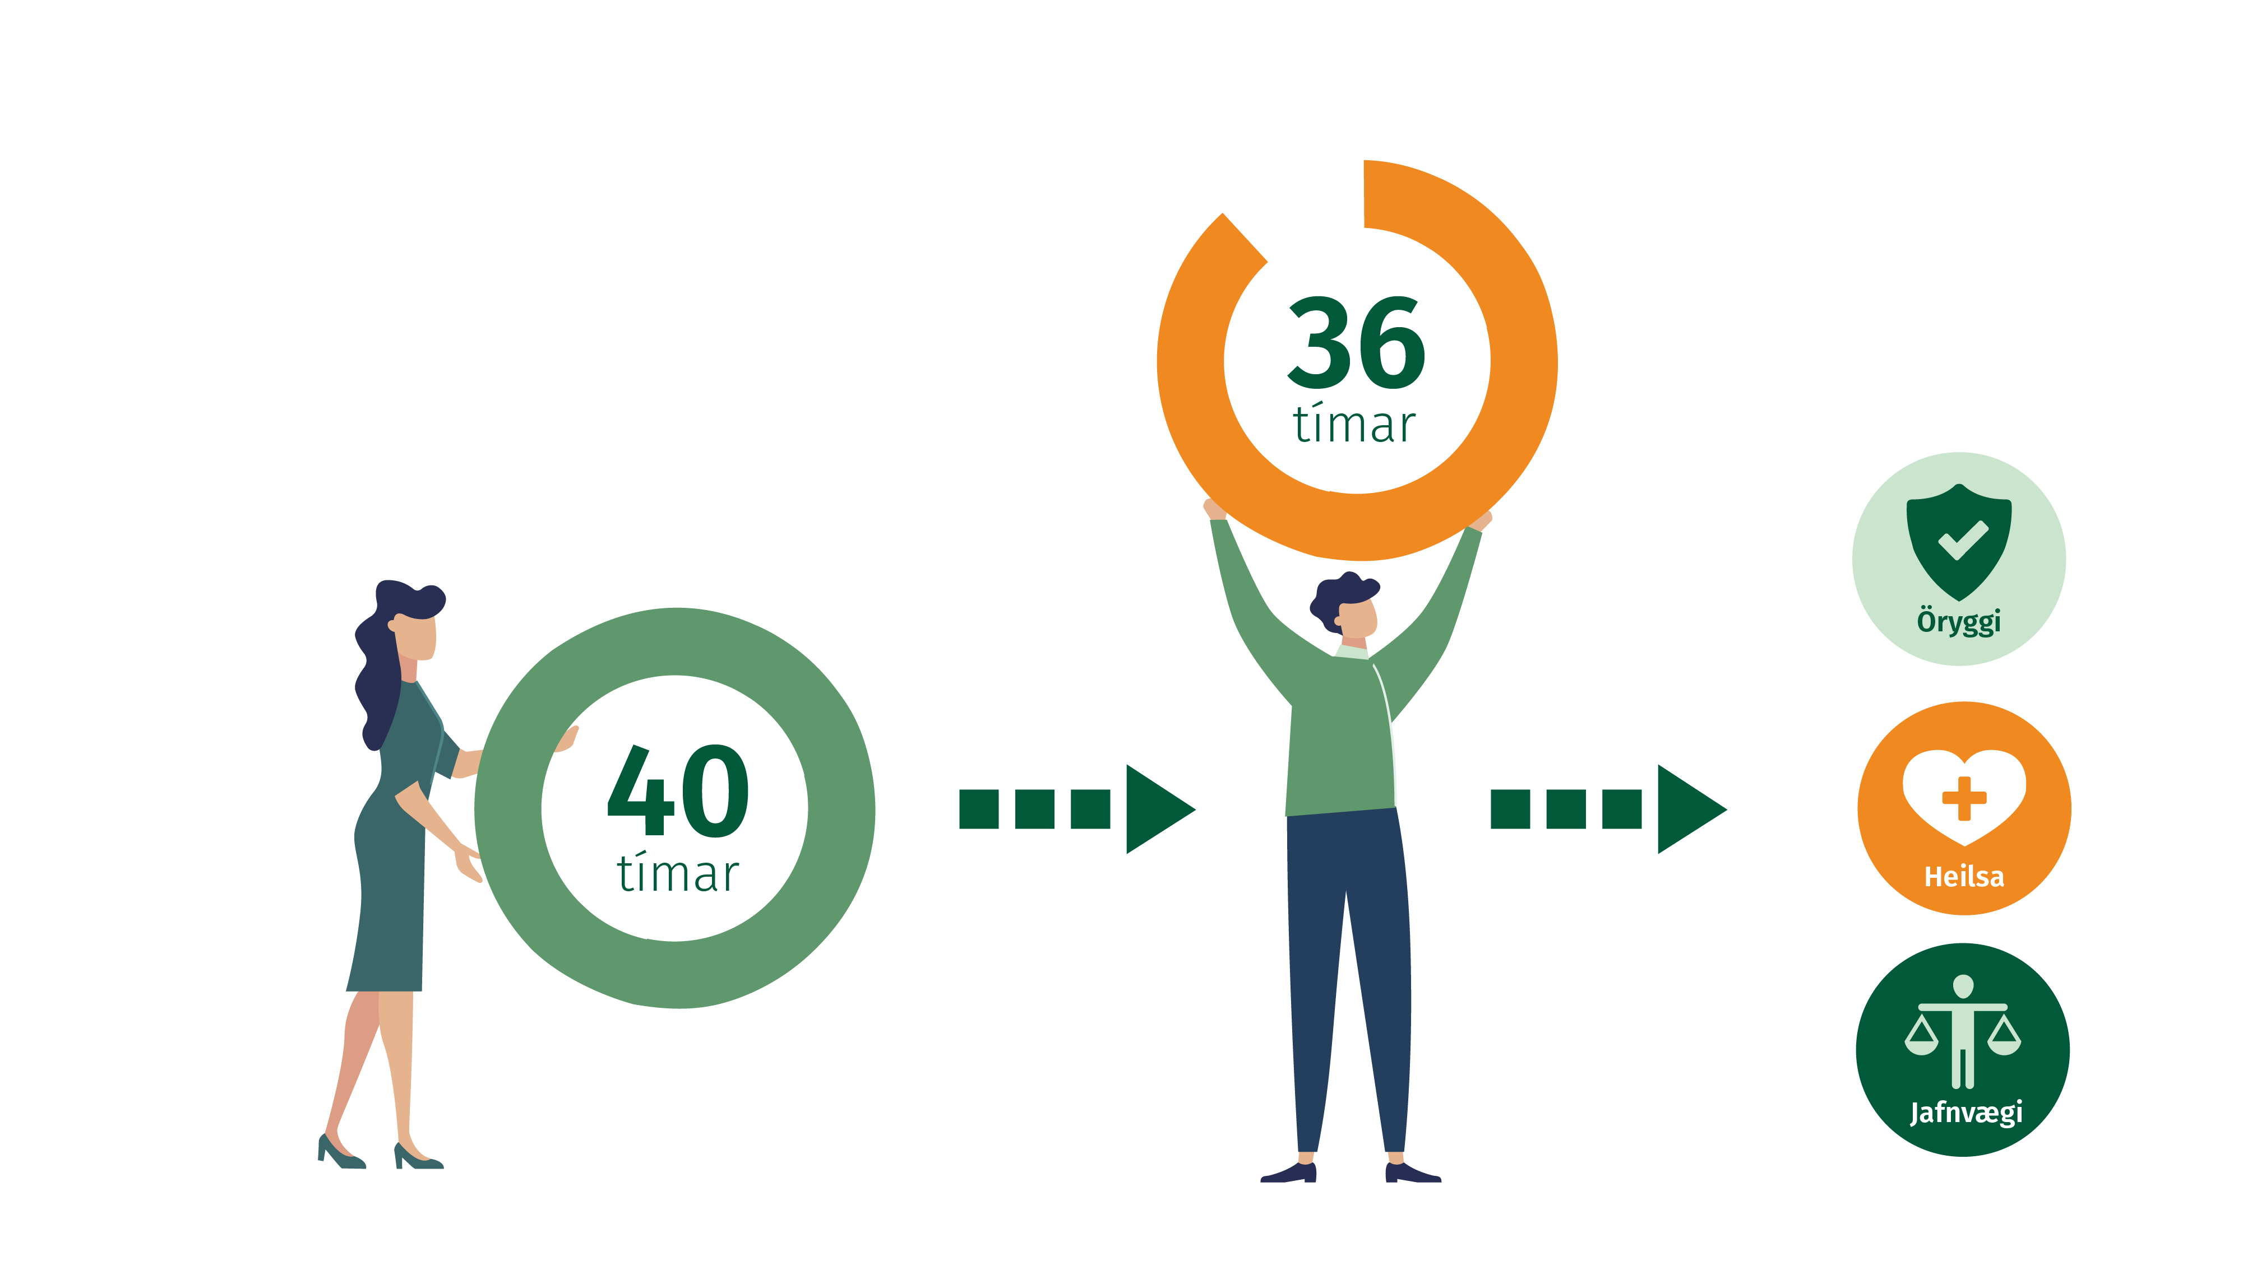
Vinnutími
Vinnutími vaktavinnufólks styttist úr 40 í 36
virkar stundir á viku eða úr 173,33 í 156 klukkustundir að meðaltali á mánuði.
Notes:
Frá og með 1. maí 2021 fer vinnuvika vaktavinnufólks úr 40 tímum í 36. Þessi breyting gildir fyrir allt vaktavinnufólk hjá opinberum launagreiðendum, það er að segja ríki, Reykjavíkurborg og sveitarfélögum. Fyrir vaktavinnufólk sem vinnur utan dagvinnutíma, um helgar og á nóttunni, er möguleiki á að stytta vinnuvikuna enn frekar, eða allt niður í 32 stundir. Á sama tíma verða breytingar á launasamsetningu og launamyndun vaktavinnufólks sem tekur mið af fleiri þáttum en áður.

Slide 5

Markmið og leiðarljós
Markmið breytinganna er að bæta starfsumhverfi og launamyndun vaktavinnufólks með það að leiðarljósi að:
• auka öryggi starfsfólks og skjólstæðinga
• vaktavinna verði eftirsóknarverðari
• bæta samþættingu fjölskyldu- og atvinnulífs
• vinnutími og laun taki betur mið af vaktabyrði og verðmæti staðins tíma
• bæta andlega, líkamlega og félagslega heilsu starfsfólks
• bæta starfsumhverfi
• stytta vinnutíma
• auka stöðugleika í mönnun
• gera launamyndunarkerfi einfaldara og gagnsærra
• draga úr þörf og hvata til yfirvinnu
• auka hagkvæmni í nýtingu fjármuna
• bæta gæði opinberrar þjónustu
Notes:
Breytingarnar eru umfangsmiklar og eru gerðar með heilsu, öryggi, jafnvægi vinnu og einkalífs starfsfólks og öryggi skjólstæðinga að leiðarljósi. Breytingunum er einnig ætlað að stuðla að því að meiri festa verði í starfsemi vaktavinnustaða í opinberri þjónustu og dregið verði úr þörf fyrir yfirvinnu. Með breytingunum verður vaktavinna eftirsóknarverðari, meiri hagkvæmni verður í nýtingu fjármuna og gæði opinberrar þjónustu aukast.
Markmið breytinganna eru fyrst og fremst að draga úr hættu á heilsutjóni vaktavinnufólks, auka öryggi starfsmanna og þjónustuþega og auka möguleika vaktavinnufólks á að samþætta vinnu og einkalíf. Rannsóknir hafa sýnt að vaktavinnufólk er í aukinni áhættu á að fá ýmsa sjúkdóma. Þá hefur vinna á mismunandi tímum sólarhringsins slæm áhrif á svefn fólks og það getur haft í för með sér verri heilsu. Vinna á óreglulegum tímum gerir einnig fólki erfiðara fyrir að eiga félagslíf og fjölskyldulíf.
Margar vaktavinnustéttir vinna þar að auki við krefjandi störf, ekki síst í almannaþjónustunni. Stór hluti vaktavinnufólks vinnur hlutastörf. Breytingarnar eiga að hafa það í för með sér að auðveldara verður fyrir fólk að vinna í hærra starfshlutfalli en áður. Þegar vinnutímastyttingin tekur gildi verður öllum starfsmönnum í hlutastarfi boðið að hækka starfshlutfall sitt sem nemur vinnutímastyttingunni. Þetta hefur í för með sér launahækkun, í einhverjum tilvikum umtalsverða, og ævitekjur og lífeyrisgreiðslur vaktavinnustétta, ekki síst kvennastétta munu hækka.

Slide 6

Ný nálgun í vaktavinnu
Breytingar fjármagnaðar með framlagi launagreiðenda og með því að greiðslur til vaktavinnufólks eru stokkaðar upp.
Nýjar greiðslur eru hærra vaktaálag, vaktahvati og vægi vinnustunda. Aðrar greiðslur falla niður eða breytast.
Notes:
Stytting vinnutíma vaktavinnufólks er ólík styttingu vinnutíma dagvinnufólks. Hjá dagvinnuhópum er gert ráð fyrir því að starfsfólk og stofnanir geti yfirfarið verklag og endurskipulagt starfsemi með þeim hætti að ekki verði skerðing á þjónustu eða afköstum. Hjá vaktavinnustofnunum er augljóst að áfram þarf að manna allar vaktir. Í vaktavinnu myndast því svokallað mönnunargat þegar stytting vinnutíma vaktavinnufólks tekur gildi. Kerfisbreytingarnar taka mið af því að manna þurfi mönnunargatið sem myndast með hækkun á starfshlutfalli hlutavinnustarfsfólks eða nýjum stöðugildum. Einnig er gert ráð fyrir því að greina þurfi starfsemi á hverjum stað með það í huga að skoða nákvæma þörf þjónustunnar fyrir mönnun. Líklegt er því að víða verði breyting á vaktaskipulagi frá því sem nú er. Með því að bjóða hlutavinnustarfsfólki hækkað starfshlutfall verður vonandi hægt að manna hluta þeirra stöðugilda sem losna um við kerfisbreytinguna.
Fjármögnun kerfisbreytinganna er tvíþætt en auk viðbótarkostnaðar eru breytingarnar einnig fjármagnaðar með því að stokka upp þær greiðslur sem vaktavinnufólk hefur fengið hingað til og breyta þeim. Nýir launaliðir eins og vaktahvati, hærra vaktaálag á nóttunni og vægi vinnuskyldustunda verða til en aðrar greiðslur falla niður eða breytast.

Slide 7
Betri vinnutími
vaktavinnufólks
Kynning fyrir starfsfólk

Slide 8
Myndband 2
Vaktaálag og vægi vinnuskyldustunda
Notes:
Í þessu myndbandi verður farið yfir tvo þætti í launamyndun vaktavinnufólks. Vaktaálag, sem breytist frá 1. maí 2021 og vægi vinnuskyldustunda, sem er nýr þáttur sem tekur gildi á sama tíma.

Slide 9

Vaktaálag
Vaktaálagsflokkum fjölgar þannig að vaktaálag á næturvöktum hækkar frá því sem nú er og við bætist nýtt vaktaálag á sérstökum stórhátíðardögum.
Núverandi vaktaálag
Vaktaálag verður
 | Morgunvakt | Kvöldvakt | Næturvakt
Mán. | 0 | 33,33% | 55%
Þri. | 0 | 33,33% | 55%
Mið. | 0 | 33,33% | 55%
Fim. | 0 | 33,33% | 55%
Fös. | 0 | 55% | 55%
Lau. | 55% | 55% | 55%
Sun. | 55% | 55% | 55%
Stórhátíðardagar |  | 90%
 | Morgunvakt | Kvöldvakt | Næturvakt
Mán. | 0 | 33,33% | 65%
Þri. | 0 | 33,33% | 65%
Mið. | 0 | 33,33% | 65%
Fim. | 0 | 33,33% | 65%
Fös. | 0 | 55% | 75%
Lau. | 55% | 55% | 75%
Sun. | 55% | 55% | 75%
Stórhátíðardagar |  | 90%
 |  | 120%
120% álag
Aðfangadagur kl. 16-00
Jólanótt kl. 00-08
Gamlársdagur kl. 16-00
Nýársnótt kl. 00-08
Notes:
Vaktaálag er greitt fyrir vinnu utan dagvinnutíma. Vaktaálag á næturvöktum, á tímabilinu 00:00 til 08:00 er hækkað, það mun verða 65% á virkum dögum og 75% um helgar. Vaktaálag á öðrum tímum verður óbreytt, þannig að fyrir kvöldvaktir greiðist 33,33% vaktaálag og fyrir helgarvaktir að degi til og á kvöldin greiðist 55% álag.
Vaktaálag á stórhátíðardögum er áfram 90% en við bætist við nýtt vaktaálag, 120% á fjórum stórhátíðardögum, það er á aðfangadag, jólanótt, gamlársdag og nýársnótt frá kl. 16-08.

Slide 10
Vægi vinnuskyldustunda
Vægi vinnuskyldustunda er
 | Morgunvakt | Kvöldvakt | Næturvakt
Mán. | 1 | 1 | 1
Þri. | 1 | 1 | 1
Mið. | 1 | 1 | 1
Fim. | 1 | 1 | 1
Fös. | 1 | 1 | 1
Lau. | 1 | 1 | 1
Sun. | 1 | 1 | 1
Vinnuskyldustundir vaktavinnufólks utan dagvinnumarka samkvæmt skipulagðri vaktskrá og innan vinnutímaskyldu hafa ólíkt vægi við útreikning vinnuskila.
Vinnuskil vaktavinnufólks í fullu starfi
fer aldrei undir 32 vinnustundir á viku
að jafnaði.
Vægi vinnuskyldustunda verður
 | Morgunvakt | Kvöldvakt | Næturvakt
Mán. | 1 | 1,05 | 1,20
Þri. | 1 | 1,05 | 1,20
Mið. | 1 | 1,05 | 1,20
Fim. | 1 | 1,05 | 1,20
Fös. | 1 | 1,05 | 1,20
Lau. | 1,05 | 1,05 | 1,20
Sun. | 1,05 | 1,05 | 1,20
Notes:
Nýr þáttur í launamyndun í vaktavinnu er að vægi vinnuskyldustunda verður ólíkt. Þannig telja stundir utan dagvinnutíma meira upp í vinnuskil en stundir á dagvinnutíma. Fyrir hverja klukkustund á helgar- eða kvöldvakt reiknast þannig 63 mínútur og fyrir hverja klukkustund á næturvakt alla daga vikunnar reiknast 72 mínútur. Þetta má einnig útskýra með því að segja að fyrir hverja klukkustund á vakt fáist annað hvort 3 mínútur eða 12 mínútur í afslátt af vinnuskyldu. Með þessari viðbótarstyttingu getur vinnuvika vaktavinnufólks styst í allt að 32 tíma eftir því hversu mikið eru unnið utan dagvinnumarka.

Slide 11
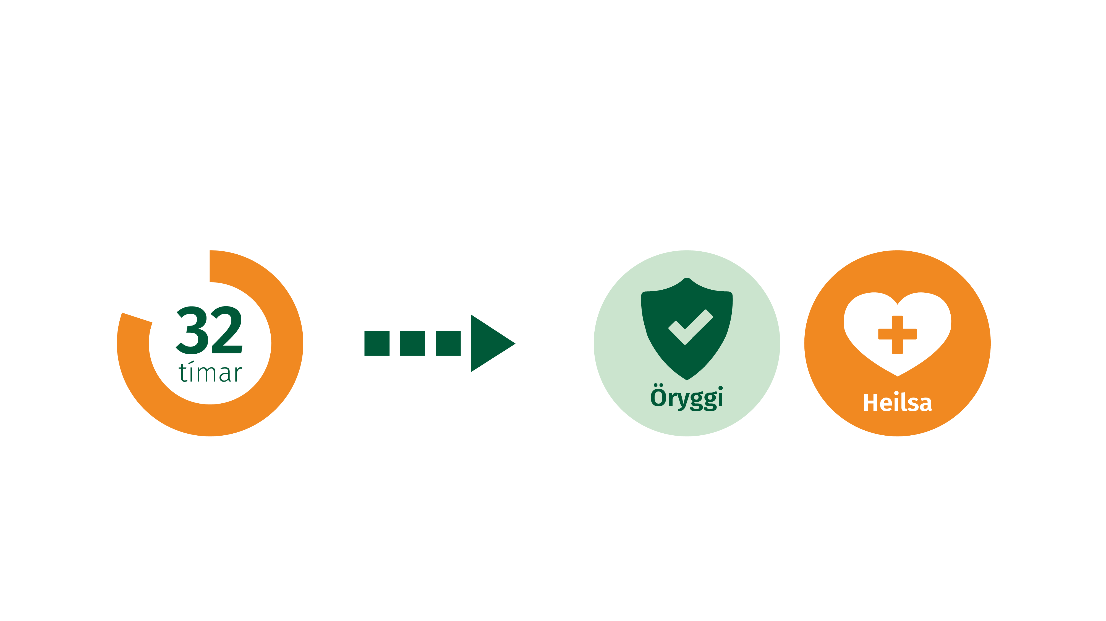
Vægi vinnuskyldustunda
Vinnustundir geta farið niður í allt að 32 tíma.
Notes:
Vinnuvika vaktavinnustarfsmanns í fullu starfi getur farið niður í allt að 32 klst. að jafnaði. Við vægi vinnuskyldustunda er fyrst og fremst horft á öryggi starfsfólks og þjónustuþega og heilsu starfsfólks.
Eins og fjölmargar rannsóknir hafa sýnt hefur fjöldi næturvakta í röð, lengd þeirra og hvíld á eftir mikil áhrif á heilsu og öryggi. Vægi vinnuskyldustunda á að hjálpa til við að tryggja þeim sem vinna næturvaktir góð starfsskilyrði.
Dæmi um vaktavinnustarfsmann sem nær fullri styttingu á vinnuviku niður í 32 klst. er starfsmaður sem vinnur að jafnaði fullt starf og 2 næturvaktir á viku.

Slide 12
Betri vinnutími
vaktavinnufólks
Kynning fyrir starfsfólk

Slide 13
Myndband 3
Vaktahvati
Notes:
Í þessu myndbandi verður farið yfir vaktahvata, sem er nýr þáttur í launamyndun vaktavinnufólks.

Slide 14
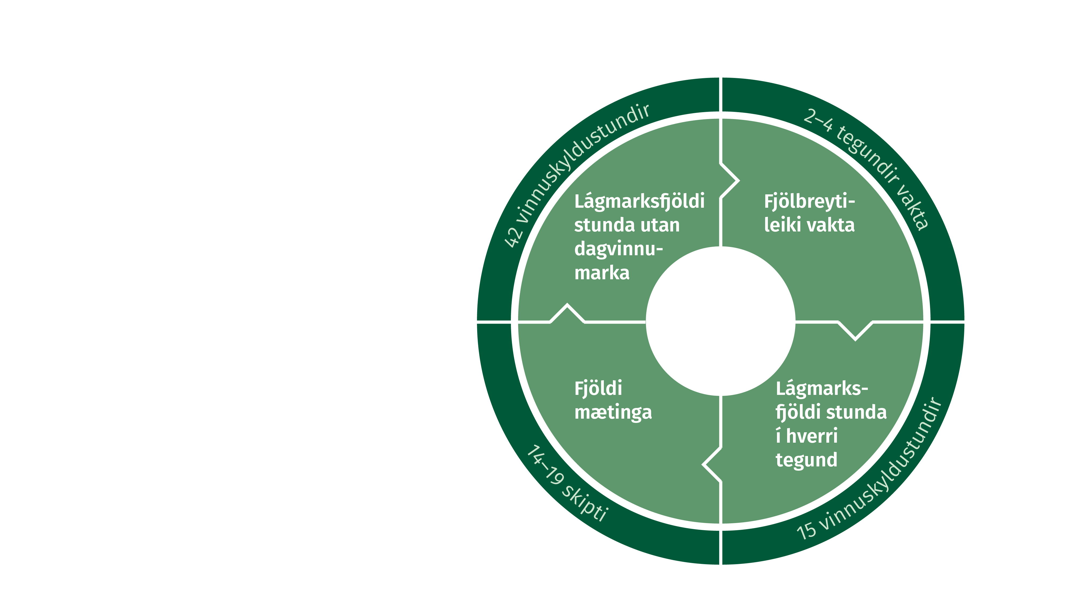
Vaktahvati
Vaktahvati greiðist sem hlutfall mánaðarlauna vegna fjölbreytileika og fjölda vakta á launatímabili samkvæmt skiplögðum vöktum innan vinnutímaskyldu.
Hlutfall vaktahvata
 | Fjöldi tegunda vakta
Fjöldi vakta | 1 | 2 | 3 | 4
19 |  | 10,0% | 12,5% | 12,5%
18 |  | 7,5% | 10,0% | 12,5%
17 |  | 7,5% | 7,5% | 12,5%
16 |  | 2,5% | 7,5% | 10,0%
15 |  | 2,5% | 2,5% | 7,5%
14 |  |  | 2,5% | 7,5%
Notes:
Vaktahvati er ný breyta í launamyndun vaktavinnufólks frá 1. maí 2021.
Vaktahvati greiðist sem hlutfall mánaðarlauna vegna fjölbreytileika og fjölda vakta á launatímabili. Vaktahvati tekur eingöngu mið af skipulögðum vöktum innan vinnuskyldu.
Vaktahvatinn er búinn til með það að markmiði að jafna vaktabyrði og launamyndun starfsfólks í vaktavinnu og umbuna fyrir fjölbreytileika og fjölda vakta utan dagvinnutíma.
Fyrir þá sem ná upp í vaktahvata gefur hann mest 12,5% af mánaðarlaunum og minnst 2,5%.
Þannig fær starfsfólk sem vinnur lágmarksfjölda stunda á þremur til fjórum tegundum vakta og mætir 17 til 19 sinnum yfir mánuðinn 12,5%
Starfsfólk sem vinnur lágmarksfjölda stunda á tveimur til þremur tegundum vakta og mætir 14 til 16 sinnum yfir mánuðinn fær hins vegar 2,5%.
Til að fá vaktahvata þarf vaktavinnustarfsmaður að uppfylla 4 skilyrði.
Í fyrsta lagi þarf viðkomandi starfsmaður að vinna að lágmarki 42 klst. utan dagvinnu. Dæmi um 42 klst utan dagvinnutíma er t.d. starfsmaður sem vinnur eina kvöldvakt á viku og tvær 8 klst. helgarvaktir á mánuði.
Í öðru lagi þarf viðkomandi að vinna tvær tegundir vakta. Tegundir vakta eru alls fjórar en þær eru: dagvaktir, kvöldvaktir, næturvaktir og helgarvaktir.
Í þriðja lagi þarf viðkomandi að fjöldi stunda í hverri tegund vaktar að vera að minnsta kosti 15 vinnuskyldustundir.
Og í fjórða lagi þarf viðkomandi starfsmaður að mæta 14 til 19 sinnum í mánuði
Á næstu glærum förum við nánar yfir þessa þætti.

Slide 15
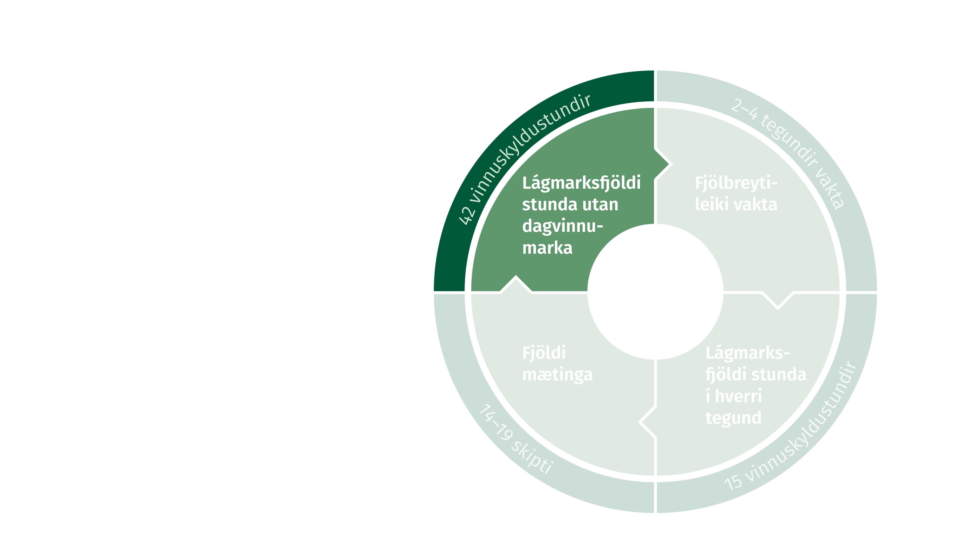
1. Vaktahvati
Lágmarksfjöldi vinnuskyldustunda
á hverju launatímabili utan dagvinnu- marka (á 33,33%, 55%, 65% og 75% álagi) eru 42 vinnuskyldustundir.
Notes:
Fjöldi vinnuskyldustunda utan dagvinnutíma þarf að minnsta kosti að vera 42 klst.
Til þess að uppfylla grunnforsendur vaktahvata þarf starfsmaður að lágmarki að vinna sem nemur einni kvöldvakt á viku og tveimur 8 klst. helgarvöktum á mánuði eða að lágmarki sex 8 klst. vaktir á kvöld- og næturvöktum virka daga.

Slide 16
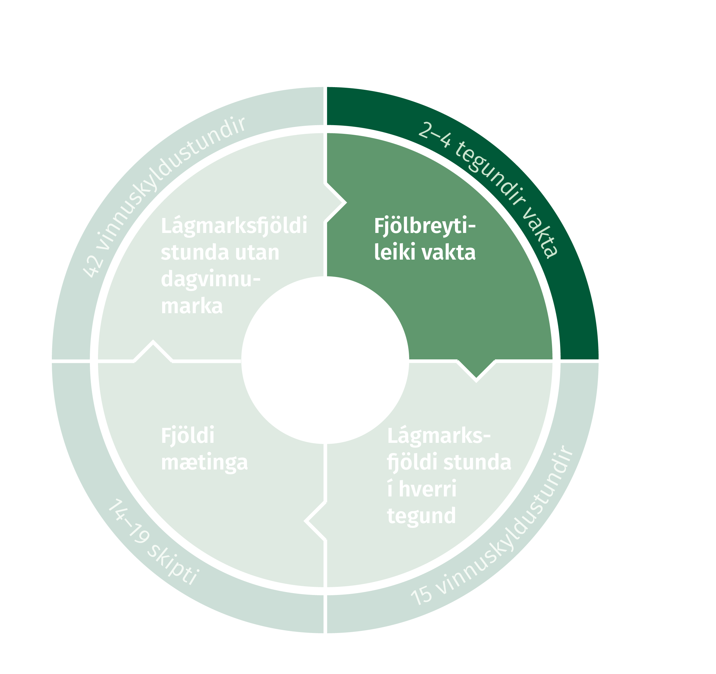

2. Vaktahvati
Vaktir eru flokkaðar í fjórar tegundir; dagvaktir, kvöldvaktir (33,33% álag), næturvaktir á virkum dögum (65% álag) og helgarvaktir (55% og 75% álag).
Vaktahvati – tegundir vakta
 | Morgunvakt | Kvöldvakt | Næturvakt
Mán. | a | b | c
Þri. | a | b | c
Mið. | a | b | c
Fim. | a | b | c
Fös. | a | d | d
Lau. | d | d | d
Sun. | d | d | d
Notes:
Vaktir eru flokkaðar í fjórar vaktategundir, a. dagvaktir, b. kvöldvaktir, c. næturvaktir virka daga og d. helgarvaktir.
Annað skilyrði sem þarf að uppfylla til að geta fengið vaktahvata er að starfsmaður þarf að vinna að lágmarki tvær tegundir vakta. Sá sem vinnur bara kvöldvaktir eða eingöngu næturvaktir virka daga getur því ekki náð því að fá vaktahvata.

Slide 17
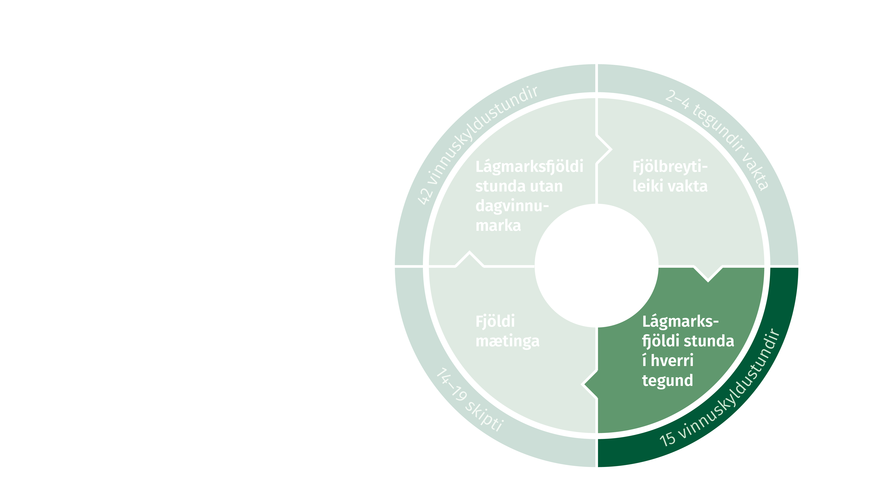
3. Vaktahvati
Lágmarksfjöldi vinnuskyldustunda í hverri tegund vakta skal vera
15 vinnuskyldustundir.
Notes:
Hver og einn starfsmaður þarf jafnframt að uppfylla 15 vinnuskyldustundir í hverri tegund vaktar.
Það þýðir að vinna þarf að lágmarki tvær 8 klst. vaktir á hverri tegund á mánuði til þess að hún teljist sem tegund upp í fjölbreytileika vakta.

Slide 18
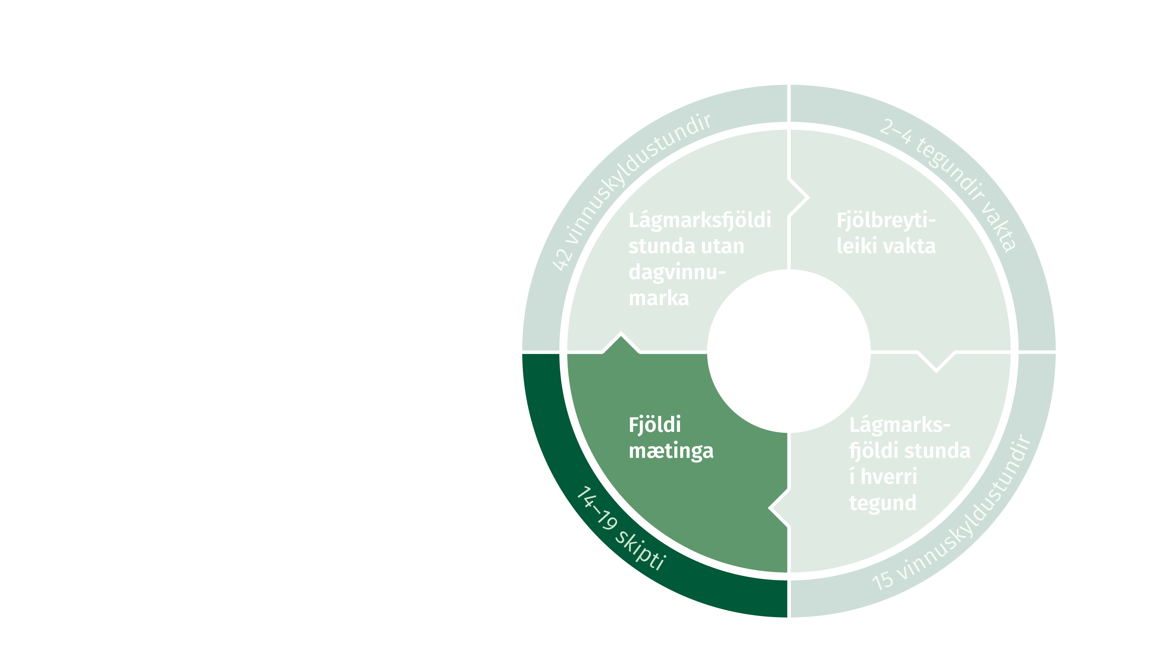
4. Vaktahvati
Starfsmaður þarf að standa vaktir í tveimur til fjórum tegundum vakta, 14 sinnum eða oftar til þess að njóta vaktahvata.
Notes:
…..og að lokum, til þess að geta fengið vaktahvata þarf starfsmaður að mæta til starfa að lágmarki 14 sinnum í mánuði.
Með því að telja fjölda vakta í mánuði er verið að hvetja til þess að starfsfólks sé að lágmarki í 70% starfi í vaktavinnu og að lengd vakta sé að jafnaði 7-9 klst. Þessi aðferð hvetur til þess að vaktir séu skipulagðar út frá öryggi starfsmanna og þjónustuþega, að lengd þeirra sé hæfileg, en rannsóknir hafa sýnt að langar vaktir hafa neikvæð áhrif á öryggi og heilsu.

Slide 19

5. Vaktahvati
Vaktahvati greiðist sem hlutfall mánaðarlauna vegna fjölbreytileika og fjölda vakta á launatímabili.
Hlutfall vaktahvata miðast við eftirfarandi töflu:
 | Fjöldi tegunda vakta
Fjöldi vakta | 1 | 2 | 3 | 4
19 |  | 10,0% | 12,5% | 12,5%
18 |  | 7,5% | 10,0% | 12,5%
17 |  | 7,5% | 7,5% | 12,5%
16 |  | 2,5% | 7,5% | 10,0%
15 |  | 2,5% | 2,5% | 7,5%
14 |  |  | 2,5% | 7,5%
Notes:
Eins og áður sagði er vaktahvatinn búinn til til að jafna vaktabyrði og launamyndun starfsfólks í vaktavinnu og umbuna sérstaklega þeim sem vinna fjölbreyttar tegundir vakta og mæta 14-19 sinnum í mánuði til starfa.
Fyrir þá sem uppfylla þessa fjóra þætti gefur vaktahvatinn á bilinu 2,5% til 12,5% ofan á mánaðarlaun.

Slide 20
Betri vinnutími
vaktavinnufólks
Kynning fyrir starfsfólk

Slide 21
Myndband 4
Yfirvinna, árleg vinnuskylda og breytingargjald
Notes:
Í þessu myndbandi verður farið yfir nokkra þætti breytinga á fyrirkomulagi vaktavinnu svo sem breytingar á yfirvinnu, árlega vinnuskyldu og breytingar á helgidagafríi ásamt breytingagjaldi.

Slide 22
Yfirvinna
Yfirvinna er greidd með tímakaupi, sem skiptist í yfirvinnu 1 og yfirvinnu 2.
Tímakaup í yfirvinnu 1 verður 0,9385% og í yfirvinnu 2 verður tímakaupið 1,0385% af mánaðarlaunum.
Yfirvinna er
Yfirvinna verður
 | Morgunvakt | Kvöldvakt | Næturvakt
Mán. | 1,0385% | 1,0385% | 1,0385%
Þri. | 1,0385% | 1,0385% | 1,0385%
Mið. | 1,0385% | 1,0385% | 1,0385%
Fim. | 1,0385% | 1,0385% | 1,0385%
Fös. | 1,0385% | 1,0385% | 1,0385%
Lau. | 1,0385% | 1,0385% | 1,0385%
Sun. | 1,0385% | 1,0385% | 1,0385%
 | Morgunvakt | Kvöldvakt | Næturvakt
Mán. | 0,9385% | 1,0385% | 1,0385%
Þri. | 0,9385% | 1,0385% | 1,0385%
Mið. | 0,9385% | 1,0385% | 1,0385%
Fim. | 0,9385% | 1,0385% | 1,0385%
Fös. | 0,9385% | 1,0385% | 1,0385%
Lau. | 1,0385% | 1,0385% | 1,0385%
Sun. | 1,0385% | 1,0385% | 1,0385%
Yfirvinna 1
• Milli kl. 08 og 17 virka daga
Yfirvinna 2
• Eftir kl. 17 virka daga til kl. 08 og um helgar
• Greiðist fyrir vinnu umfram 38:55 stundir á viku
Notes:
Breytingar eru gerðar á yfirvinnu og eftir gildistöku breytinganna skiptist yfirvinnukaup í tvennt og til verður yfirvinna 1 og yfirvinna 2.
Yfirvinna 1 verður 0,9385% af mánaðarlaunum og er greidd milli kl. 8 og 17 á virkum dögum. Yfirvinna tvö sem verður 1,0385% af mánaðarlaunum verður greidd utan þess tíma og einnig þegar starfsmaður hefur unnið sem nemur 38 klst og 55 mínútum í vinnuskilum á viku.
Vonast er til þess að vinnutímabreytingar vaktavinnufólks dragi úr yfirvinnumenningu og vinnuvika starfsfólks verði raunverulega styttri en hún er í dag.
Þau gæði sem vaktavinnufólk fær með breytingunni, t.d. vaktahvati og vægi vinnuskyldustunda, telja eingöngu á skipulögðum vöktum en ekki á aukavöktum. Með því móti er verið að auka hvata til aukins starfshlutfalls hlutavinnustarfsfólks með það að leiðarljósi að auka stöðugleika í mönnun í stað þess ófyrirsjáanleika sem felst í breytilegri yfirvinnu.

Slide 23

Árleg vinnuskylda
Árleg vinnuskylda vaktavinnufólks sem vinnur á reglubundnum vöktum skal að jafnaði vera sú sama og hjá dagvinnufólki.
Jöfnun vinnuskila kemur í stað helgidagafrís og bætingar.
Vinnutími vaktavinnumanna var
Vikur | Jan. | Feb. | Mar. | Apr. | Maí | Jún. | Júl. | Ágú. | Sep. | Okt. | Nóv. | Des. | Helgidagafrí eða bæting
1 | 40 | 40 | 40 | 40 | 40 | 40 | 40 | 40 | 40 | 40 | 40 | 40
2 | 40 | 40 | 40 | 40 | 40 | 40 | 40 | 40 | 40 | 40 | 40 | 40
3 | 40 | 40 | 40 | 40 | 40 | 40 | 40 | 40 | 40 | 40 | 40 | 40
4 | 40 | 40 | 40 | 40 | 40 | 40 | 40 | 40 | 40 | 40 | 40 | 40
5 | 40 |  | 40 | 40 | 40 | 40 | 40 | 40 | 40 | 40 | 40 | 40
Vinnutími vaktavinnumanna verður (m.v. dagatal 2020)
Vikur | Jan. | Feb. | Mar. | Apr. | Maí | Jún. | Júl. | Ágú. | Sep. | Okt. | Nóv. | Des. | Lækkun á vinnuskilum
1 | 14,4 | 36 | 36 | 21,6 |  | 28,8 | 21,6 | 28,8 | 28,8 | 14,4 | 36 | 28,8
2 | 36 | 36 | 36 | 21,6 | 36 | 36 | 36 | 36 | 36 | 36 | 36 | 36
3 | 36 | 36 | 36 | 28,8 | 36 | 28,8 | 36 | 36 | 36 | 36 | 36 | 36
4 | 36 | 36 | 36 | 28,8 | 28,8 | 36 | 36 | 36 | 36 | 36 | 36 | 25,2
5 | 36 |  | 14,4 | 28,8 | 36 | 14,4 | 36 | 7,2 | 21,6 | 36 | 7,2 | 25,2
Notes:
Flest vaktavinnufólk getur þurft að vinna alla daga ársins, þar með talið á stórhátíðum og rauðum dögum. Vegna þessa hefur vaktavinnufólk annað hvort getað fengið greidda bætingu eða fengið vetrarfrí sem nemur 88 klukkustundum eða 11 dögum á ári. 11 dagar í núverandi kerfi er föst stærð og breytist ekki þó svo að frídagar sem bera upp á virka daga séu 13 á árinu 2020. Með kerfisbreytingunum verður breyting á þessu. Bætingin verður felld niður og í stað 11 daga vetrarfrís sem ávinnst á ársgrundvelli og er tekið út á næsta almanaksári mun vaktavinnufólk fá jafn marga frídaga og dagvinnufólk. Þeir frídagar sem falla á virka daga skapa þannig frídaga fyrir vaktavinnufólk með sama hætti og dagvinnufólk, þó vaktavinnufólk geti e.t.v. ekki tekið fríið út á umræddum dögum.
Markmið með þessum breytingum er að jafna árlega vinnuskyldu dag- og vaktavinnufólks þannig að ef frídagar sem bera upp á virka daga eru 13 á einu ári eru þeir jafn margir óháð því hvort starfsmaður er skráður dagvinnumaður eða vaktavinnumaður. Æskilegast er að frídagarnir séu teknir út innan vaktaskýrslu en ef það hentar starfseminni getur starfsfólk óskað eftir því að safna þeim upp og taka fleiri í einu á öðrum tíma. Í þeim tilfellum skal sækja sérstaklega um það til stjórnanda. Þetta gæti t.d. nýst vaktavinnufólki til þess að dekka vetrarfrí í skólum.
Dæmi um breytinguna er t.d. fjöldi frídaga sem bera upp á virkan dag í dymbilvikunni, eða vikunni fyrir páska. Í þeirri viku á dagvinnufólk í fullu starfi með vinnuskyldu sem nemur 24 klst. eða þremur 8 klst. vinnudögum. Í núverandi kerfi á vaktavinnufólk sem er sömuleiðis í 100% starfi á vinnuskyldu sem nemur 40 klst. þá viku.
Eftir kerfisbreytinguna verður vinnuskylda í dymbilviku sú sama fyrir vaktavinnufólk og dagvinnufólk eða 24 klst. Eftir sem áður fær vaktavinnumaðurinn greitt 90% álag fyrir stórhátíðardaga daga vinni hann páskana.

Slide 24



Breytingargjald
Vaktskrá breytt með minna en 24 klst. fyrirvara
Vaktskrá breytt með minna en viku fyrirvara
Vakt umfram vinnuskyldu með minna en 24 klst. fyrirvara á tímabilinu 17-24 á föstudögum, 20-08 mánudaga til föstudaga, 00-24 laugardaga, sunnudaga og sérstaka frídaga
Var
2-3 klst í yfirvinnu
Verður
Breyting á vaktskrá krefst almennt samþykki starfsmanns
Breytingagjald 1,3-2%
Notes:
Hingað til hefur verið greitt fyrir breytingar á vaktskrá innan tiltekins fyrirvara með tveimur eða þremur tímum í yfirvinnu. Það breytist einnig 1. maí 2021. Þá verður til nýr launaliður sem kallast breytingagjald, og er 2% af mánaðarlaunum fyrir breytingu með minna en sólarhringsfyrirvara og 1,3% í öðrum tilvikum.
Einnig var samið um að drög að vaktskrá eigi að liggja fyrir sex vikum fyrir fyrstu vakt og endanleg vaktskrá fjórum vikum fyrir fyrstu vakt. Einnig er nýtt að almennt þurfi samþykki starfsmanns fyrir breytingum á vaktskrá. Allt þetta á vonandi að leiða til þess að meiri festa og stöðugleiki verði í mönnun og dregið verði úr þörf fyrir tilfallandi yfirvinnu.

Slide 25

Heildarmynd
Atriði | Núverandi samningur | Nýr samningur, fylgiskjal 2
Mánaðarleg vinnuskylda | 173,33 (40 per viku) | 156 (36 per viku)
Helgidagafrí og bæting | Í boði | Vinnuskil til jafns við dagvinnumenn
Dagvinnuhlutfall | 0,615% | 0,632%
Vaktaálag | 33,33% 55% 90% | 33,33% 55% 65% 75% 90% 120%
Bakvaktaálag | 33,33% 45% 90% | 33,33% 45% 90% 120%
Vægi vinnuskyldustunda | Engar | 1,05 - á sama tíma og 33,33% og 55% álag 1,2 - á sama tíma og 65%, 75%
Gólf á vinnuskyldu | 40 | 32
Vaktahvati | Ekki í samningi | 0-12,5%
Yfirvinna | 1,0385% | Tvískipt: 0,9385% á milli kl. 08:00-17:00 virka daga upp að 38,92 stundum 1,0385% á milli kl. 17:00-08:00 virka daga, um helgar og eftir 38,92 stunda vinnuskil
Kaffitímar per vakt | 0,42 (25 mín) | 0
Kaffitímar per klst í yfirvinnu | 0,10 (12 mín) | 0
Aukatímar <sólarhringur | 3 klst. í yfirvinnu | Breytingargjald 2% af mánaðarlaunum
Aukatímar <vika | 2 klst. í yfirvinnu | Breytingargjald 1,3% af mánaðarlaunum
Refsitímar | 2 klst. í yfirvinnu | Breytingargjald 1,3% af mánaðarlaunum
Notes:
Hér eru helstu breytingar dregnar saman í töflu og bornar saman við núverandi samning, sem fellur úr gildi 1. maí 2021.
Eins og sjá má er um breytingar að ræða á flestum launamyndunarþáttum vaktavinnufólks auk þess sem nýjir verða til.
Það sem þarf að hafa í huga er að vegna breytinga á mánaðarlegri vinnuskyldu vaktavinnufólks verður breyting á dagvinnuhlutfalli. Dagvinnuhlutfallið var 0,615% af mánaðarlaunum en verður 0,632%. Þetta hefur t.d. áhrif á vaktaálag 33,33% og 55%. Sem dæmi mun taxti sem var áður 33,33% álag af dagvinnutaxta hækka hlutfallslega þó enn sé um vaktaálag 33,33% að ræða.
Breytingargjald er einnig nýtt ákvæði og kemur í stað aukatíma fyrir breytingar á vöktum. Frá og með 1. maí 2021 munu aukatímar vegna breytinga á vöktum því heyra sögunni til. Breytingargjald sem nemur 2% af mánaðarlaunum er greitt fyrir það sem áður var aukatímar með minni en sólarhringsfyrirvara og breytingargjald sem nemur 1,3% af mánaðarlaunum mun koma í stað aukatíma vegna breytingar á vakt með innan við viku fyrirvara og refsitíma.

Slide 26
Betri vinnutími
vaktavinnufólks
Kynning fyrir starfsfólk

Slide 27
Myndband 5
Vegferðin framundan
Notes:
Í þessu myndbandi verður farið yfir ferlið sem er framundan fram að gildistöku betri vinnutíma vaktavinnufólks 1. maí 2021.

Slide 28
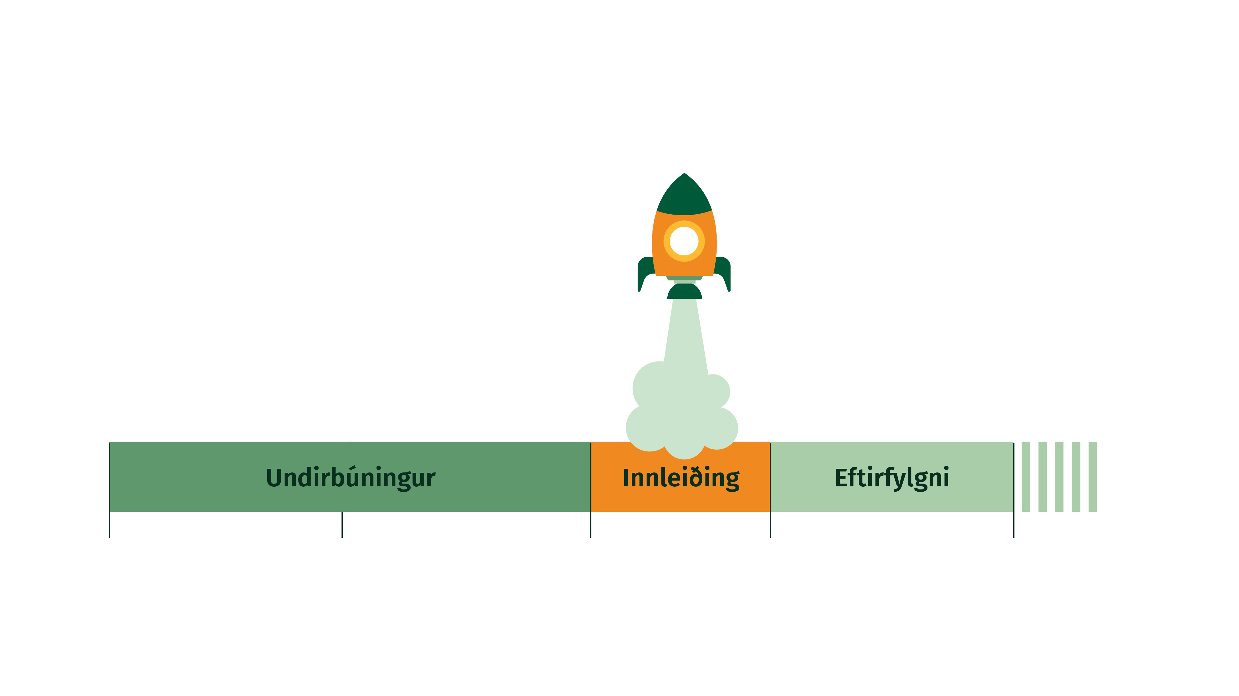
Undirbúningur, innleiðing, eftirfylgni og endurskoðun
Útbúa leiðbeiningar og stuðningsefni fyrir 1. október 2020
Fræðsla og ráðgjöf fram að gildistöku
Nýtt kerfi tekur
gildi 1. maí 2021
Ábendingar, úrlausnar-efni, mat á framgangi breytinga
Endurskoðun fyrir lok samningstímans sem er 31. mars 2023
Notes:
Fræðsla til starfsfólks, stjórnenda og annarra haghafa betri vinnutíma í vaktavinnu er lykilatriði í kerfisbreytingunum. Haustmánuðirnir verða nýttir til að miðla fræðsluefni til allra haghafa.
Öllu fræðsluefni verður safnað saman á www.betrivinnutimi.is og er allt starfsfólk hvatt til að fara reglulega inn á vefinn og kynna sér sem mest af því fræðsluefni sem gert verður.
Enn fremur munu verða vefnámskeið sem og námskeiðsraðir fyrir tiltekna hópa og verður það kynnt nánar haustið 2020.
Mikilvægar dagsetningar sem starfsfólk og stjórnendur þurfa að leggja á minnið eru 15. janúar og 1. maí 2021. Fyrir 15. janúar skal starfsfólk í hlutastarfi svara sínum stjórnanda um hvort þeir hyggist hækka starfshlutfall sitt um sem nemur styttingu vinnuvikunnar og þann 1. maí 2021 munu kerfisbreytingarnar í heild sinni taka gildi.

Slide 29
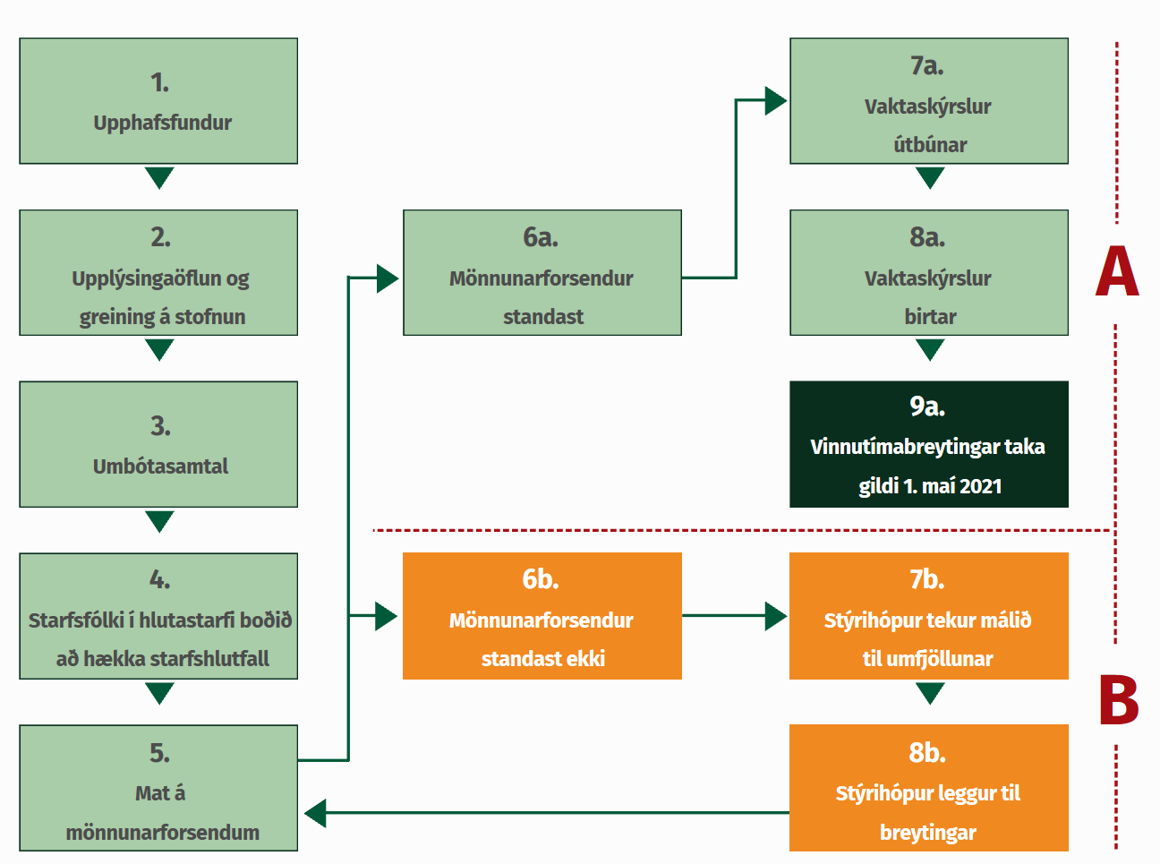
Ferlið við innleiðingu betri vinnutíma í vaktavinnu
Notes:
Hér má sjá ferlið í nokkrum skrefum.
Forstöðumaður eða stjórnandi á vinnustað ber ábyrgð á því að setja ferli innleiðingar betri vinnutíma í vaktavinnu í gang. Æskilegt er að hann fundi með sínum stjórnendum og kynni þeim fræðsluefni og verkfæri sem nota má við innleiðinguna.
Gera þarf greiningu á starfsemi, svo sem á mönnunarforsendum, skipulagi vakta og þörfum starfseminnar.
Starfsfólk fær einnig fræðslu um kerfisbreytingarnar.

Slide 30

Umbótasamtöl
Milli starfsfólks og stjórnenda á hverjum vinnustað
Byggja á greiningu
Fara fram haustið 2020
Leiðbeiningar má finna á betrivinnutimi.is
Notes:
Mikilvægur þáttur í innleiðingu betri vinnutíma eru umbótasamtöl sem fara fram á hverjum vaktavinnustað. Markmið með umbótasamtali er að greina með starfsfólki breytingar sem þarf að fara í til að forsendur breytinganna um betri vinnutíma í vaktavinnu nái fram að ganga. Þær forsendur eru m.a. að starfsfólk í hlutastarfi hækki starfshlutfall sitt og að dregið verði úr yfirvinnu, sem og að heilsa og öryggi starfsfólks og jafnvægi vinnu og einkalífs verði í forgrunni við skipulag vakta.
Samráð við starfsfólk má útfæra með ólíkum hætti eftir aðstæðum á vinnustað. Mikilvægt er að búið sé að greina þarfir starfseminnar og þeirrar þjónustu sem veitt er og að þau gögn liggi fyrir á fundinum. Þá er einnig mikilvægt að fá fram sýn starfsmanna á þær breytingar sem þarf að gera. Með breyttu fyrirkomulagi vaktavinnu getur verið að það þurfi að breyta vaktakerfi, lengd vakta eða skiptingu vakta milli starfsfólks. Þetta er meðal þess sem fara þarf yfir í samtalinu.
Á betrivinnutimi.is má nálgast nánari upplýsingar um umbótasamtalið, sem æskilegt er að stjórnendur og starfsfólk kynni sér áður en samtalið fer fram.
Gert er ráð fyrir að umbótasamtöl hefjist í október og nóvember 2020.

Slide 31

Aukið starfshlutfall hlutastarfandi
Betri vinnutími vaktavinnufólks eykur möguleika hlutastarfandi til að vinna hærra starfshlutfall en áður og þannig hækka tekjur sínar.
Það er réttur hlutastarfandi við upptöku betri vinnutíma vaktavinnufólks að hækka starfshlutfall sitt sem nemur a.m.k. styttingu vinnuvikunnar.
Notes:
Betri vinnutími vaktavinnufólks eykur möguleika starfsfólks í hlutastarfi til að vinna hærra starfshlutfall en áður og þannig hækka tekjur sínar.
Við upptöku betri vinnutíma vaktavinnufólks er það réttur starfsfólks í hlutastarfi að hækka starfshlutfall sitt sem nemur a.m.k. styttingu vinnuvikunnar.
Fyrir 15. janúar 2021 skulu stjórnendur bjóða starfsfólki í hlutastarfi að hækka starfshlutfall sitt sem nemur að minnsta kosti styttingu vinnuvikunnar.

Slide 32
1. maí 2021
Notes:
Eins og áður sagði tekur nýtt kerfi gildi 1. maí 2021 og taka þá gildi ný ákvæði kjarasamninga. Drög að vaktaskýrslum þurfa að liggja fyrir sex vikum fyrir fyrstu vakt, og endanleg skýrsla á að liggja fyrir fjórum vikum fyrir fyrstu vakt.

Slide 33

Forsendur breytinganna
Umbótasamtal – Útgangspunktur er þörf starfseminnar, þjónustunnar, skjólstæðinga
Starfsfólk í hlutastarfi á rétt á að hækka starfshlutfall sitt sem nemur a.m.k. styttingu vinnuviku (10-12%) við upptöku betri vinnutíma í vaktavinnu
Kostnaður vegna yfirvinnu lækki og að mönnunargatinu verði mætt á dagvinnutíma
Notes:
Bæði launagreiðendur og samtök launafólks settu ákveðnar forsendur fyrir því að kerfisbreytingar í vaktavinnu taki gildi.
Fyrir launagreiðendur skiptir máli að dregið verði úr kostnaði við yfirvinnu og að starfsfólk í hlutastarfi hækki við sig starfshlutfall.
Forsenda launafólks er að hlutastarfsfólk eigi rétt á að hækka starfshlutfall sitt og að starfsfólk lækki ekki í launum við breytingarnar. Komi í ljós á innleiðingartíma að heilir hópar starfsfólk falli illa að kerfisbreytingunni getur stýrihópur tekið málið fyrir með það fyrir augum að finna lausn.

Slide 34
Undirbúningur, innleiðing, eftirfylgni og endurskoðun
Útbúa leiðbeiningar og stuðningsefni fyrir 1. október 2020
Fræðsla og ráðgjöf fram að gildistöku
Nýtt kerfi tekur
gildi 1. maí 2021
Ábendingar, úrlausnarefni, mat á framgangi breytinga
Endurskoðun fyrir lok samningstímans sem er 31. mars 2023
Notes:
Breytingarnar eru settar fram í fylgiskjali við kjarasamning.
Gera þarf ráð fyrir að þann 1. maí 2021 verði einhverjir vinnustaðir í þeim sporum að þurfa að prófa sig áfram til að finna besta vaktafyrirkomulag sem mun henta þeirri starfsemi sem veitt er. Því er mikilvægt að hafa í huga að breytingar munu þurfa að verða eftir að kerfisbreytingin tekur gildi. Sömuleiðis ef sýnilegt er að stefnt sé í að forsendur verkefnisins nái ekki fram að ganga.
Á samningstímanum verður fylgst vel með ýmsum mælikvörðum og því hvort breytingarnar skila þeim árangri sem lagt var upp með. Sem dæmi má nefna launakostnað og yfirvinnugreiðslur, en einnig þætti eins og starfsánægju og veikindatíðni.
Fyrir lok samningstímans, 31. mars 2023, leggja samningsaðilar, þ.e. allir opinberir launagreiðendur, ASÍ, BSRB, BHM og Félag íslenskra hjúkrunarfræðinga, sameiginlegt mat á árangur breytinganna og hvort fella eigi þær varanlega inn í kjarasamning.

